Slide 1
СТЕНД ДЛЯ АВТОМАТИЗИРОВАНОГО ИЗМЕРЕНИЯ ТЕПЛОЁМКОСТИ ТВЕРДОГО ТЕЛА
Константин Кукушкин ученик 7 В класса школы №100

Slide 2
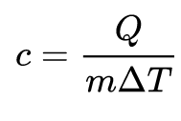
ЦЕЛЬ ПРОЕКТА Создание стенда для измерения теплоёмкости твёрдого тела в автоматизированном режиме
УДЕЛЬНАЯ ТЕПЛОЕМКОСТЬ
Удельной теплоёмкостью тела называется физическая величина, численно равная количеству энергии в форме теплоты, которое надо сообщить одному килограмму тела для увеличения его температуры на 1 °С.
Дж/(кг×°С)
ЗАДАЧИ ПРОЕКТА
разработать аппаратное обеспечение
разработать программное обеспечение
определить удельную теплоёмкость исследуемого тела
провести анализ полученных результатов
развить навыки разработки средств автоматизации

Slide 3
ФИЗИЧЕСКОЕ ОБОСНОВАНИЕ
Закон сохранении энергии
Энергия не может быть создана или уничтожена (закон сохранения энергии), она лишь переходит из одного вида в другой в различных физических процессах. Отсюда следует, что внутренняя энергия изолированной системы остается неизменной.

Slide 4
ДЛЯ ИЗМЕРЕНИЯ ПОНАДОБИТСЯ - изолированная система - исследуемое тело - мерный стакан - микропроцессорная платформа - SD карта - датчики температуры в герметичной капсуле

Slide 5
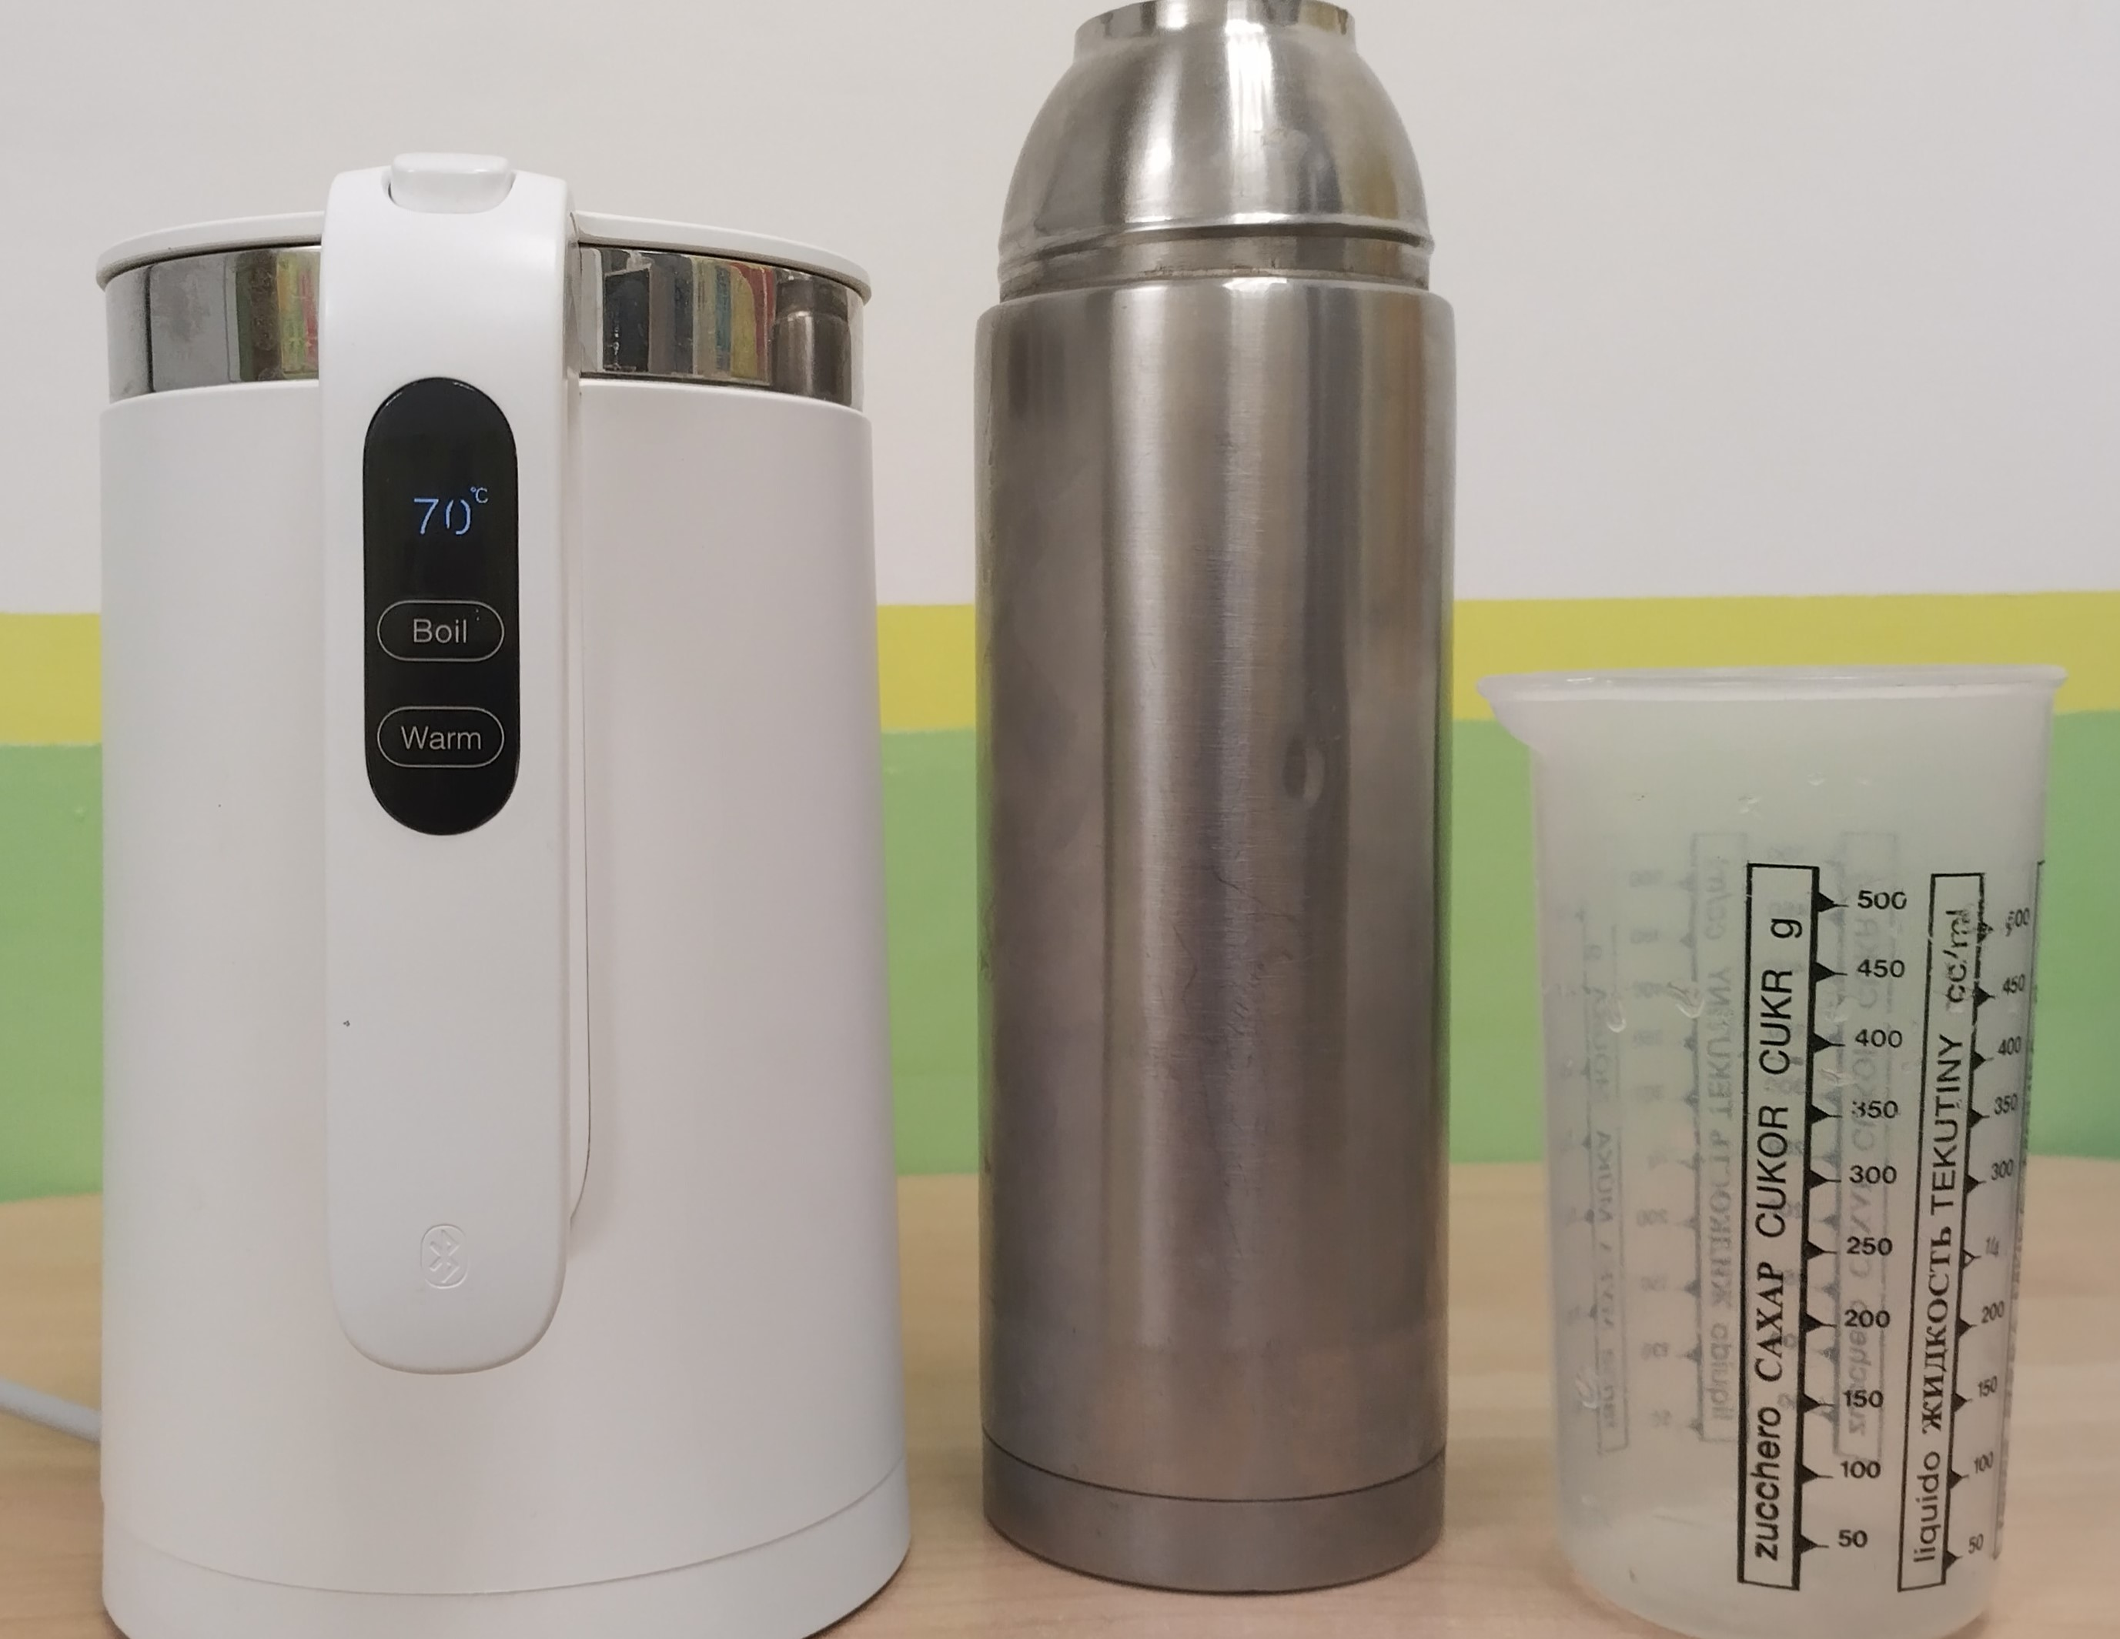
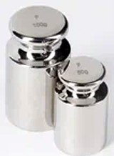
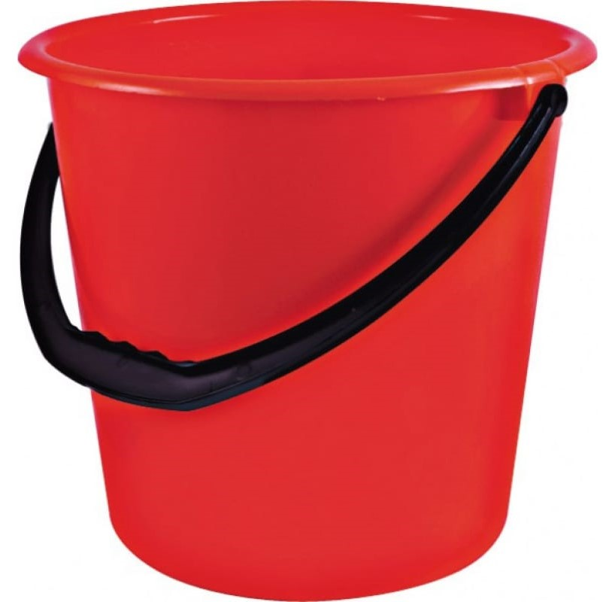
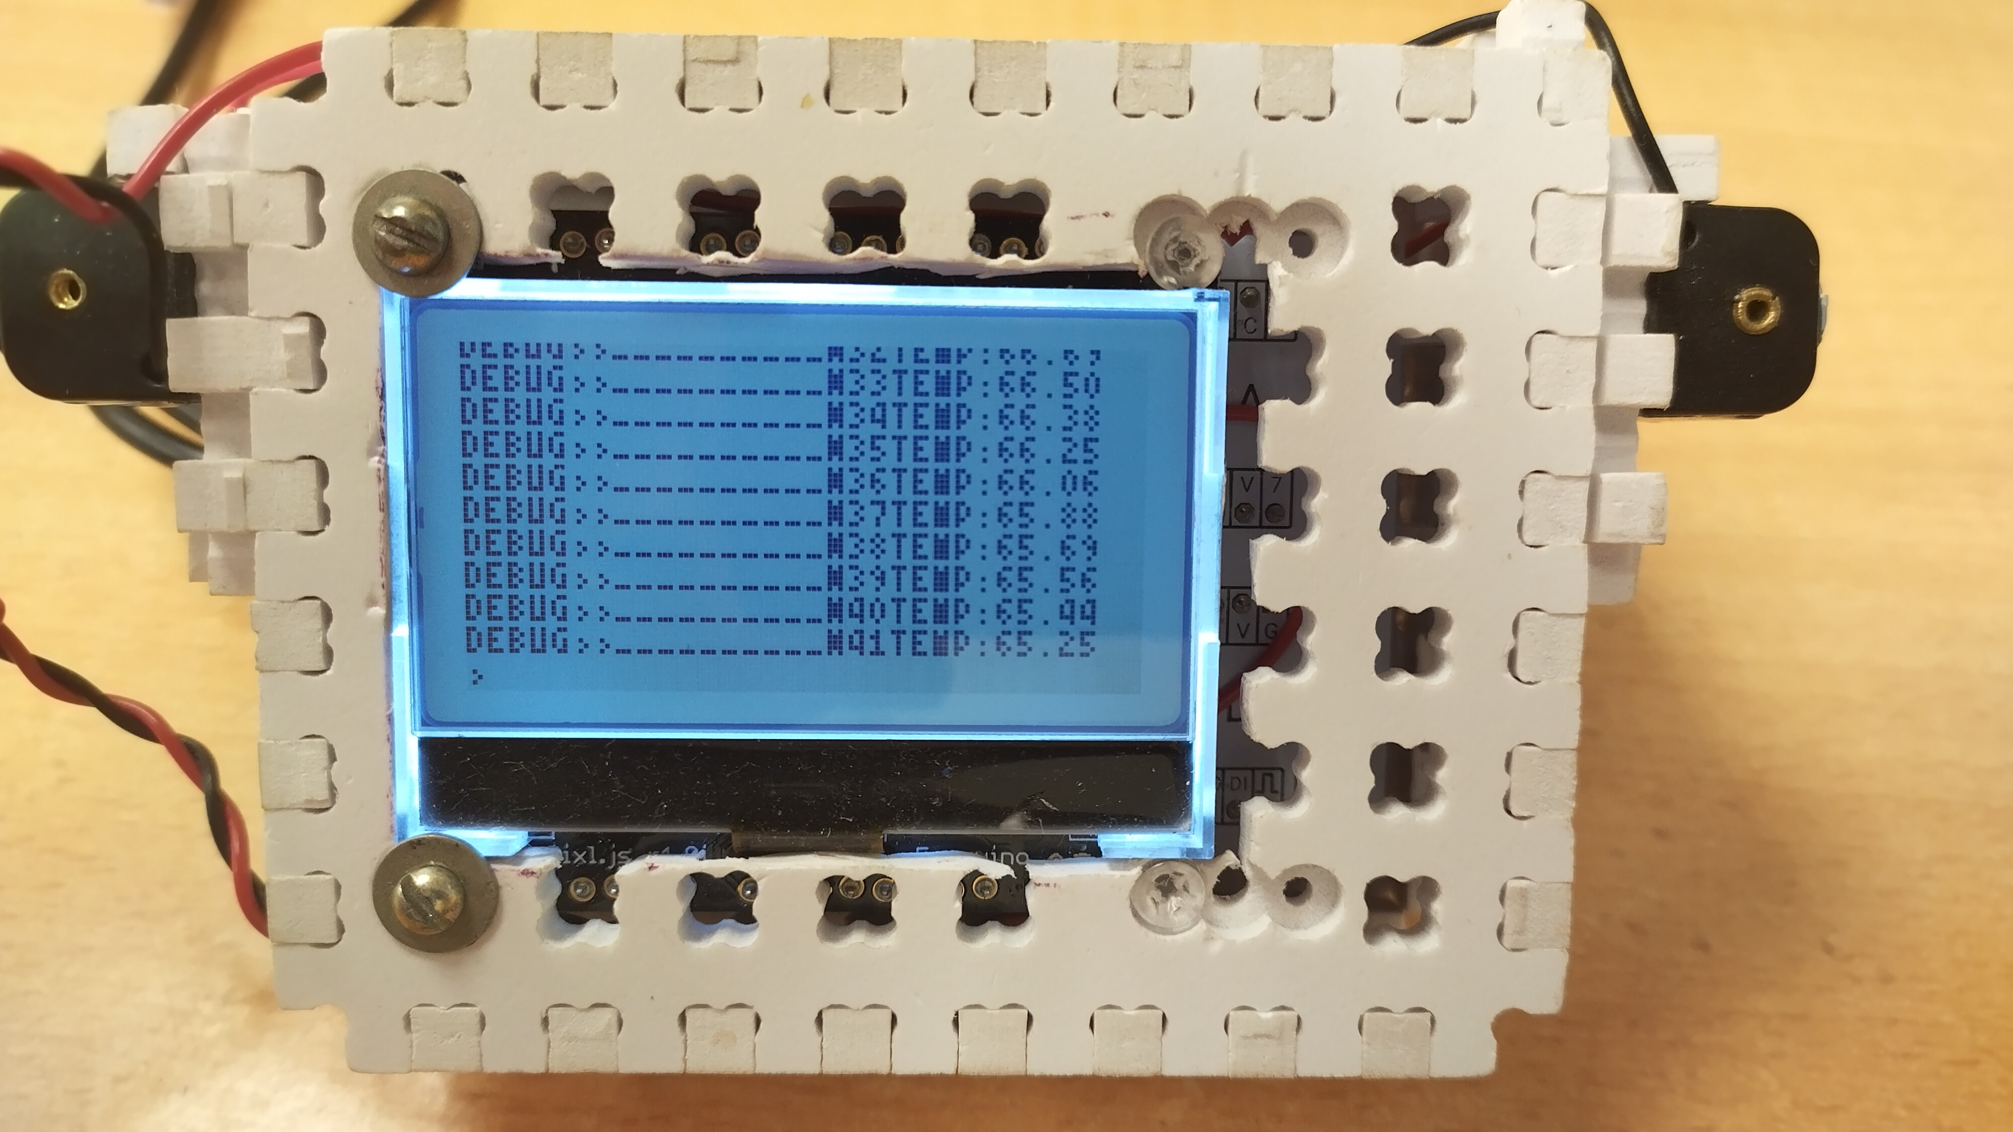
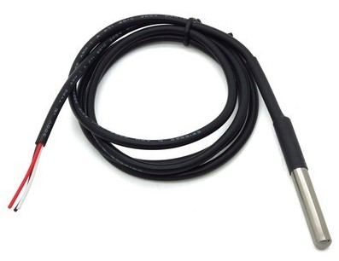

В ЭКСПЕРИМЕНТЕ ИСПОЛЬЗОВАЛИСЬ

Slide 6
ПРОВЕДЕНИЕ ЭКСПЕРИМЕНТА
ФАЗА 1: 1. Измеряем тепловые потери термоса – dT/dt
ФАЗА 2: 1. Измеряем температуру исследуемого тела
ФАЗА 3: 1. Измеряем изменение температуры системы

Slide 7
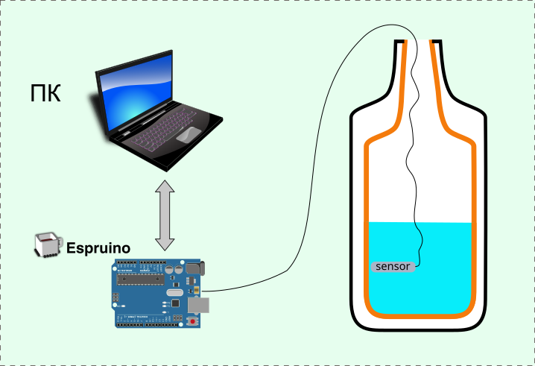
ФАЗА 1
1. Измеряем тепловые потери термоса – dT/dt

Slide 8
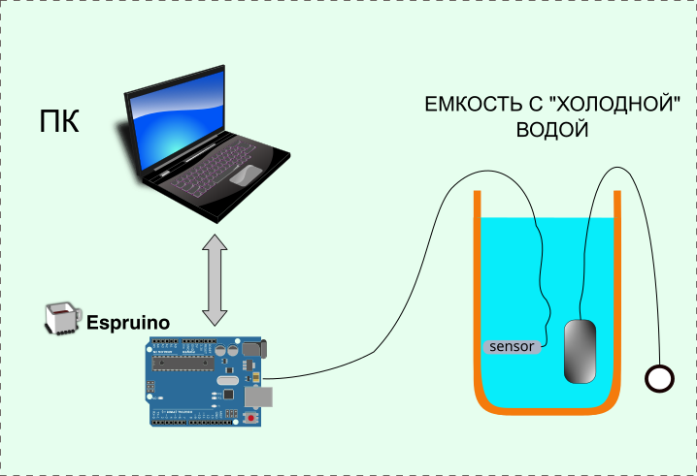
ФАЗА 2
1. Помещаем тело в емкость с «холодной» водой. Ждем 5 мин 2. Измеряем температуру воды в емкости с «холодной» водой. Приравниваем ее температуре тела

Slide 9
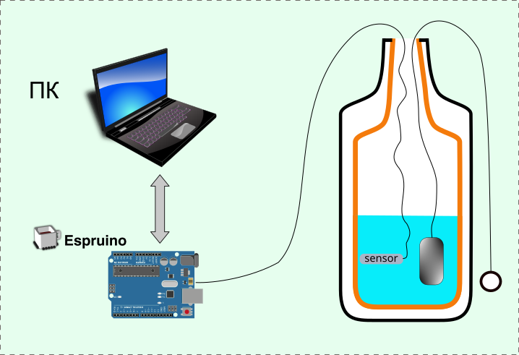
ФАЗА 3
1. Подготавливаем «горячую» воду - нагреваем 700 мл воды до температуры 70 С 2. Заливаем «горячую» воду в термос. Ждем 5 мин; Начинаем измерения 3. Помещаем тело в термос. Продолжаем измерения 4. Фиксируем выравнивание температуры. Завершаем измерения

Slide 10
РАССЧЕТ ТЕПЛОЕМКОСТИ
Извлекаем карту SD, переносим данные из csv файла в Excel на компьютер
Вычисляем значение тепловых потерь термоса
Фиксируем начальную температуру тела
Фиксируем начальную температуру теплоносителя
Фиксируем температуру теплоносителя после установления теплового равновесия
Вычисляем изменения температуры dT
На основе полученных данных вычисляем искомое значение теплоемкости

Slide 11
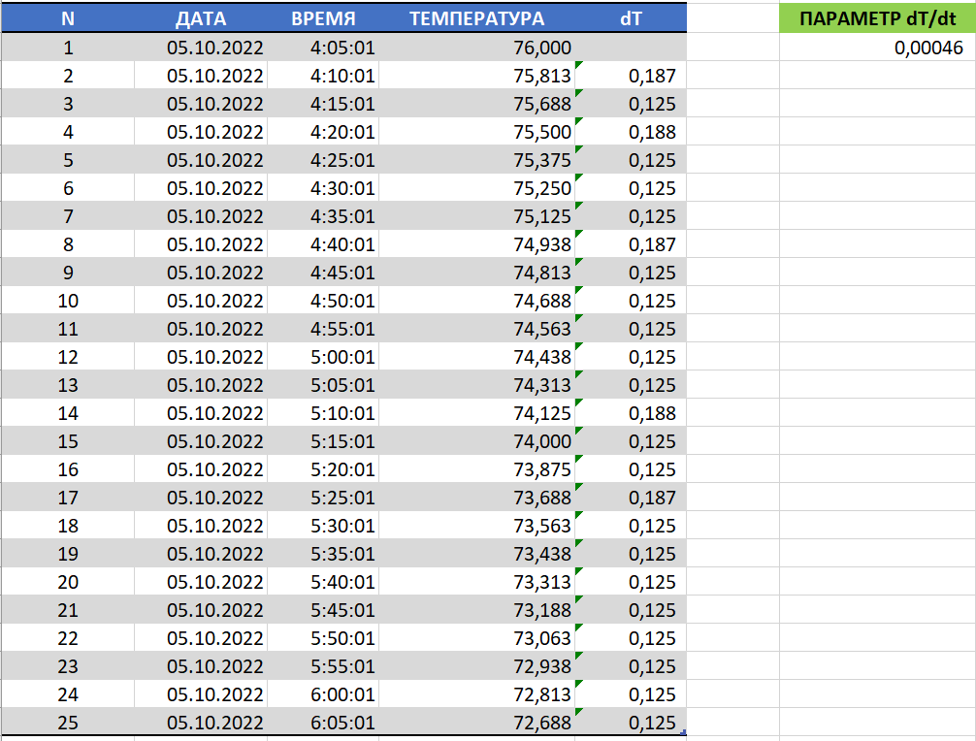
РАССЧЕТ ТЕПЛОВЫХ ПОТЕРЬ

Slide 12
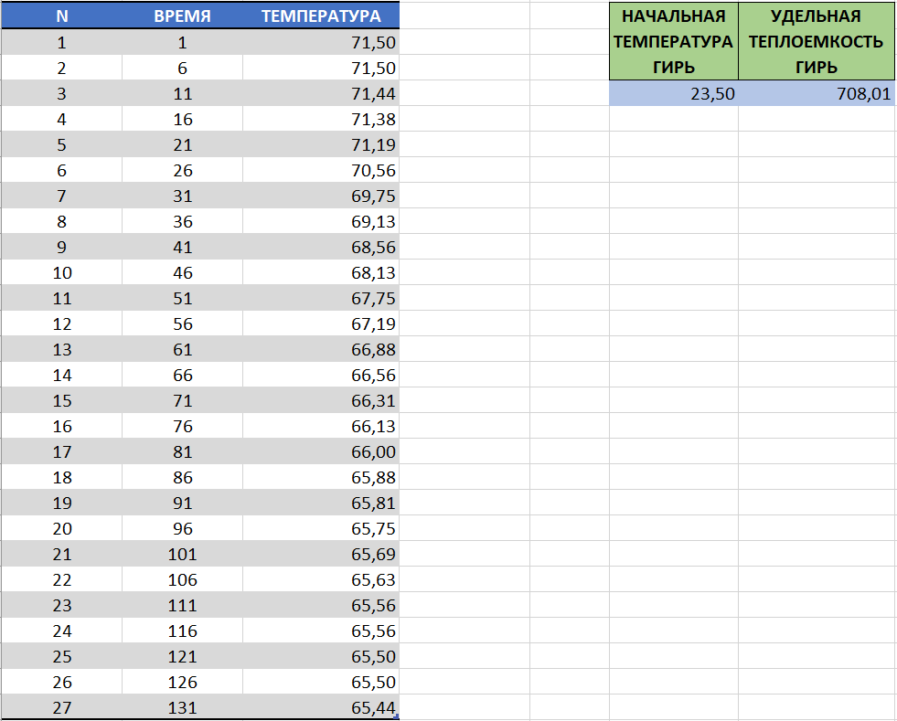
РАССЧЕТ ТЕПЛОЕМКОСТИ

Slide 13
РАЗРАБОТКА ПРОГРАММНОГО ОБЕСПЕЧЕНИЯ
При реализации проекта были использованы следующие аппаратные и программные средства >>

Slide 14
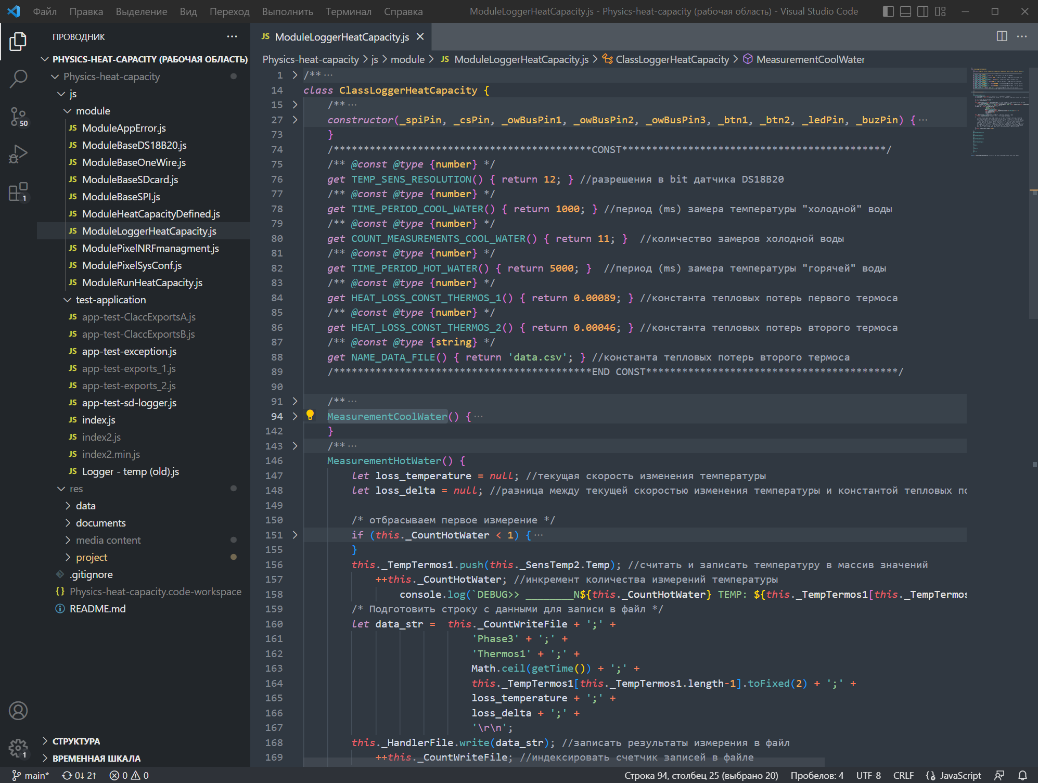
РАЗРАБОТКА ПО - MICROSOFT VISUAL STUDIO CODE

Slide 15
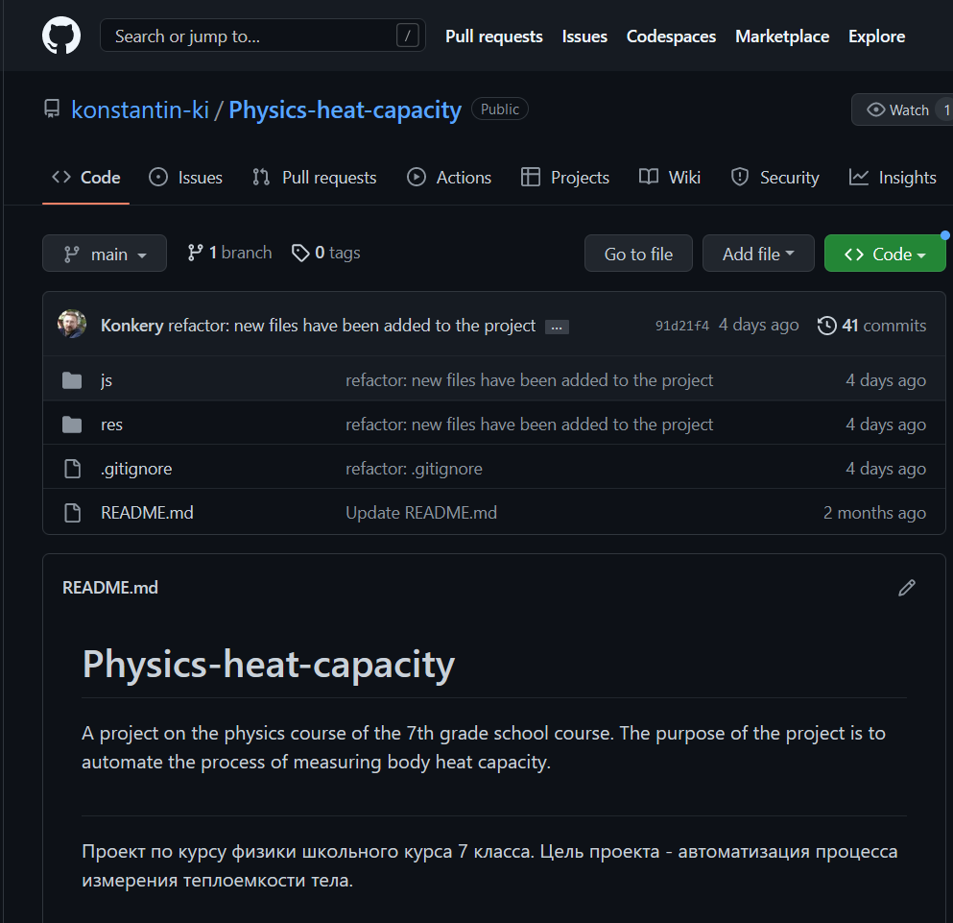
ВЕРСИРОВАНИЕ ПО – Git и GitHub

Slide 16
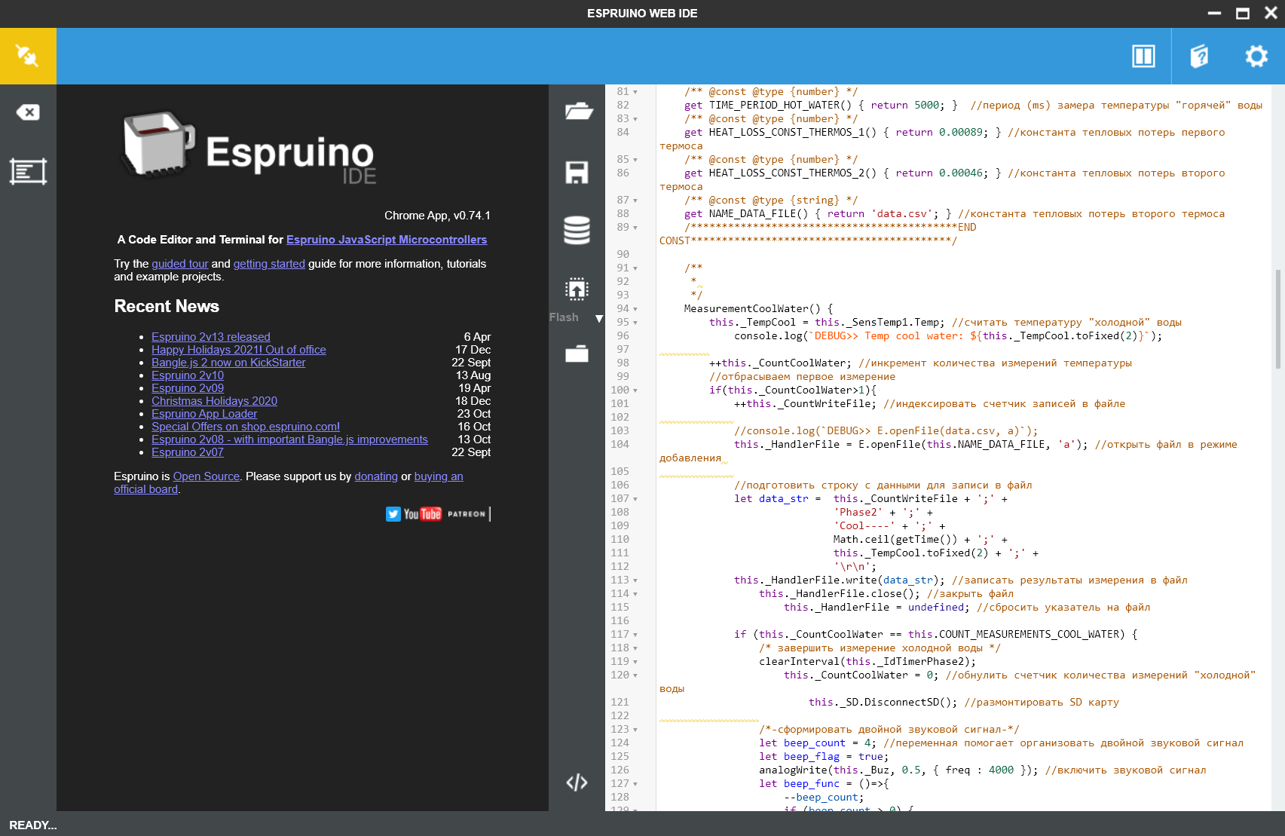
ПРОГРАММИРОВАНИЕ КОНТРОЛЛЕРА - ESPRUINO Web IDE

Slide 17
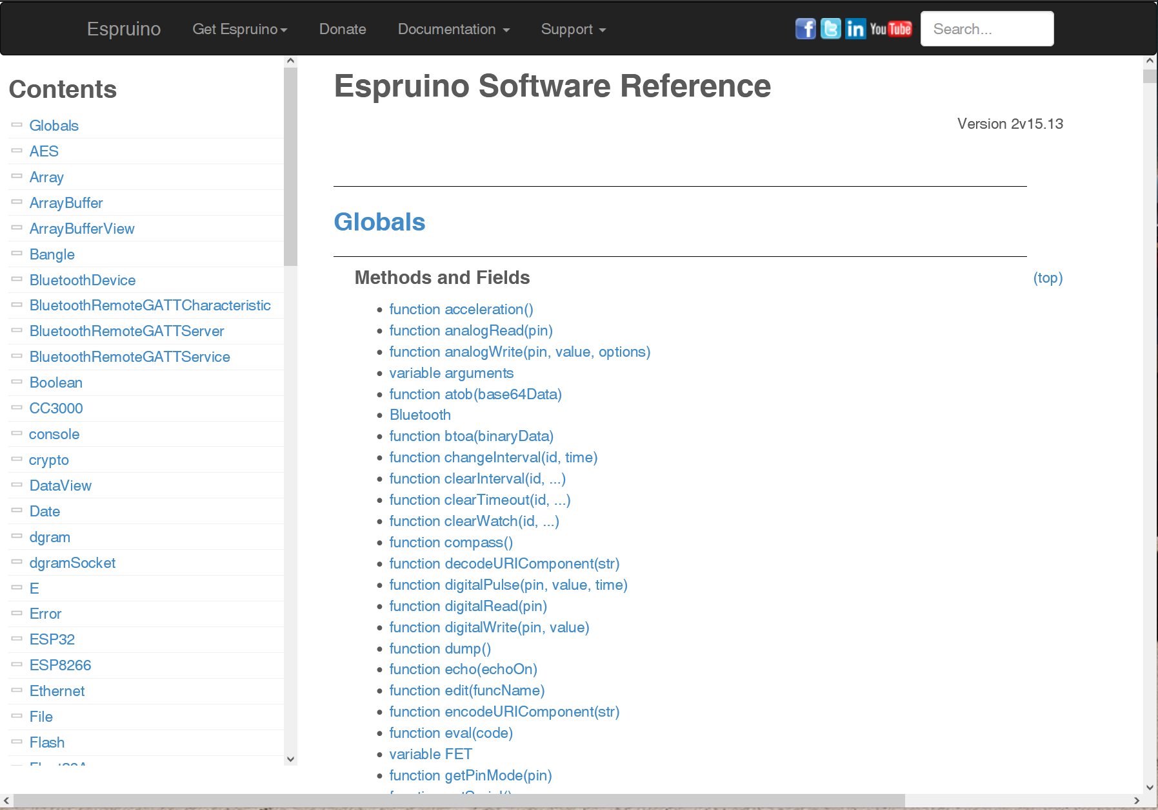
ИСПОЛНИТЕЛЬНАЯ СРЕДА КОНТРООЛЕРА – ESPRUINO 2.15

Slide 18
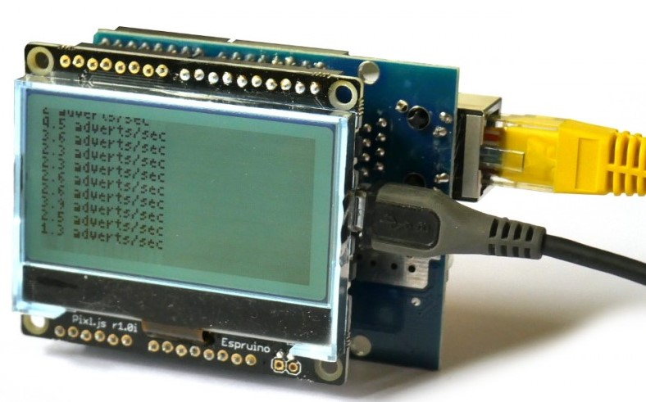
МИКРОПРОЦЕССОРНЫЙ МОДУЛЬ – ESPRUINO PIXEL.JS
На базе Nordic nRF52832 - 32-битный процессор с архитектурой ARM Cortex-M4 и тактовой частотой 64 МГц. На борту содержится 512 КБ флеш-памяти и 64 КБ оперативной памяти. С поддержкой беспроводную связи Bluetooth v5.0 / BLE, а также NFC с интегрированной антенной.
Встроенный монохромный ЖК-дисплей имеет диагональ 2,4 дюйма с разрешением 128×64 пикселей.

Slide 19
ЗАКЛЮЧЕНИЕ
В результате работы над проектом мне удалось достичь намеченных целей и решить поставленные задачи.
Работа над проектом сильно раздвинула мое понимание проведения физических экспериментов. В процессе реализации пришлось столкнуться с рядом «странных» результатов , что заставило меня сильнее погрузиться в тематику физических процессов связанных с теплоемкостью.
Основные усилия были затрачены на разработку программного обеспечения и анализ результатов. Получившаяся программа может использоваться как наработка для других проектов.
Установка стенда получилась достаточно простой, ее с легкостью можно повторить. В создании стенда использовались доступные и не дорогие компоненты.
Стенд обладает большим потенциалом для дальнейшего развития. Я планирую доработать стенд, отказаться от записи на SD карту путем разработки web сервера для непосредственной передачи данных на компьютер
Стенд легко превращается в многоканальную систему сбора и анализа температуры, при этом количество каналов можно многократно увеличить.

Slide 20
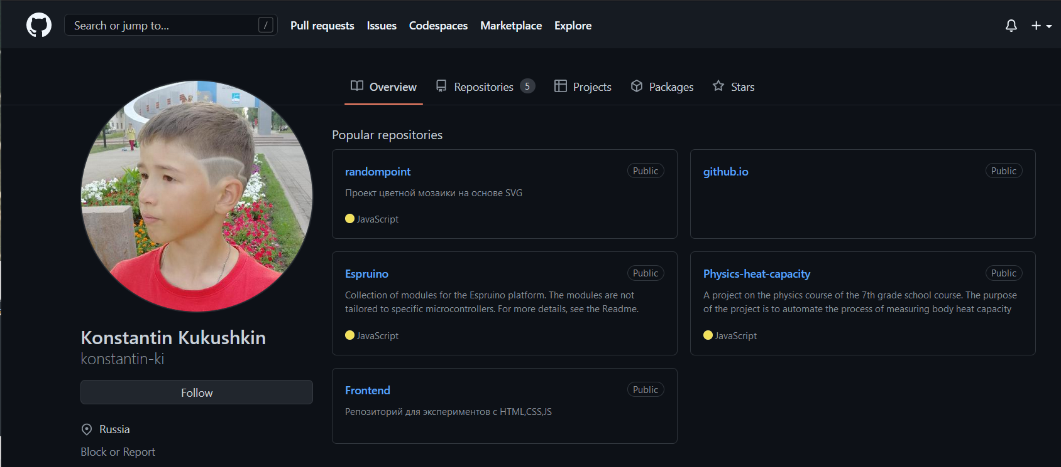
РАБОЧИЕ МАТЕРИАЛЫ ПРОЕКТА
Все результаты проекта свободно доступны для скачивания на моем GitHub репозитории: https://github.com/konstantin-ki/Physics-heat-capacity/tree/ver2

Slide 21
СПАСИБО ЗА
ВНИМАНИЕ !

